Slide 1

ECHANGE D’EXPERIENCE DE LA VILLE DE KIGALI EN MATIERE DU DEVELOPPEMENT DURABLE
Parfait BUSABIZWA,
Vice-Maire Chargé du Développement Economique

Slide 2
HISTOIRE, UNITÉ ET RÉCONCILIATION
L histoire du pays a été caractérisée par la division inculquée par le colonialisme qui a fait imploser l’unité originaire du Rwanda ( 1959, 1963, 1973, 1990 , 1994)
Apres cette année (1994), le Gouvernement a prôné l’unité et la réconciliation susceptible d’apporter une solution aux divisions tragiques de l’histoire, et comme facteur de développement durable
Les leçons tirées nous conduisent à comprendre nos propres problèmes, à connaitre ceux dont nous avons besoin, à se prendre en charge d’abord et chercher des solutions
Le leadership du Président a été un facteur clé dans la gouvernance de notre pays

Slide 3
DÉVELOPPEMENT DURABLE
Selon la définition donnée dans le rapport de la Commission Mondiale sur l‘Environnement et le Développement de l'Organisation des Nations Unies, dit rapport Brundtland, où cette expression est apparue pour la première fois en 1987, « le développement durable est un développement qui répond aux besoins du présent sans compromettre la capacité des générations futures de répondre aux leurs ».

Slide 4
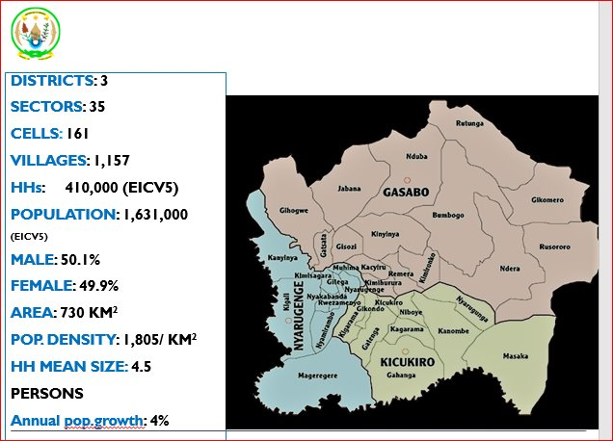
VILLE DE KIGALI
Slogan: Propreté, Sécurité, Travail rapide et bien soigné

Slide 5
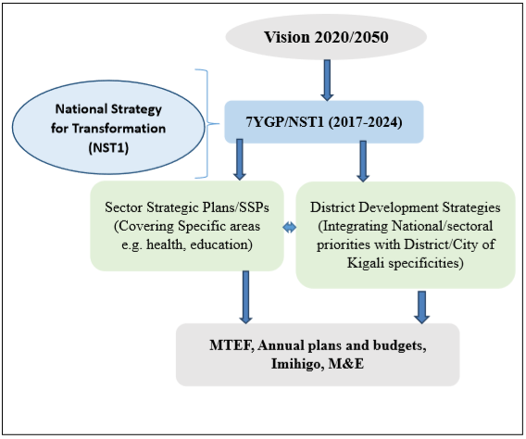
Cadre de planification du développement pour la vision 2050 et la Stratégie National pour la transformation (NST1)

Slide 6
IMIHIGO ( CONTRAT DE PERFORMANCE)
Imihigo introduit une orientation axée sur les résultats, sous la forme de contrats de performance annuels entre le Président de la République et les Maires de Districts et la ville de Kigali; entre les Ministères et le Président de la République, et aussi entre le Personnel et leur hiérarchie .
Le concept Imihigo conduit à une plus grande transparence et à une plus grande responsabilisation des activités du Gouvernement.
Les contrats Imihigo sont accessibles au public en Kinyarwanda et les Districts sont régulièrement contrôlés, évalués et classés en fonction de leur performance, par trimestre et annuellement. Cela crée non seulement une pression pour atteindre les objectifs fixés en créant une compétition entre les Districts dans le but de performer et de se classer mieux que les autres, mais cela crée également une responsabilité et une transparence des activités du Gouvernement
Les objectifs sont fixés après concertation avec la population afin de répondre à leurs priorités

Slide 7
PLAN DIRECTEUR DE LA VILLE ( MASTER PLAN)
Depuis 2013, avec l’aide d’une équipe des consultants du Singapour, la ville s’est dotée d’un plan Directeur, qui est une planification de l’urbanisme, il est en cours de révision et ira jusqu’en 2050.
Dans la stratégie Nationale de Transformation, l’urbanisme est l’un des secteurs clés qui contribuent à la transformation de la Ville, le développement des infrastructures (routes, écoles, hôpitaux, habitat …)
Ce plan montre clairement les Zones selon les activités ,
Zones réservées aux Résidences ( simple, appartements, …. ) R
Zone réservées aux activités commerciales ( petites, grandes,) C
Zone Protégées (foret, activités récréatives, ……) P
La révision actuelle met beaucoup d’importance sur les phases dans la construction,
le transport public, la mixité des bâtiments, l’augmentation de la densité,
l’augmentation des espaces récréatives, ……

Slide 8
GOUVERNANCE
Ce pilier important dans le développement de la ville a pour objectif :
Le renforcement de la culture et les valeurs Rwandaises en tant que fondation pour la paix et l’unité ( organisation de ITORERO )
Assurer la sureté et la sécurité des citoyens et de leurs biens ( organisation de la sécurité dans les villages IRONDO)
Renforcer les capacités, la prestation des services et responsabiliser les Institutions
Accroitre la participation et l’engagement des citoyens dans le développement ( Assemblé parlement du Peuple de chaque mardi, Umuganda de chaque dernier samedi du mois, Assemblé annuelle du peuple dans les Districts et au niveau de la ville de Kigali, ….

Slide 9
GOUVERNANCE
STRUCTURE
Nous avons la Ville, le District, les Secteurs, les Cellules et les Villages
Au niveau de la ville de Kigali : Maire, Vice chargé du Développement Economique, Vice Maire chargé du Développement Social, un Secrétaire Exécutif, les Départements et Services, …..
Au niveau du District : Maire et 2 Vices et un SE, les Secrétaires Exécutifs des Secteurs et les SE des Cellules
Les Maires et les Vices au niveau de la Ville ainsi que au niveau des Districts sont élus pour un mandat de 5 ans renouvelables une fois

Slide 10
LA PROMOTION DU BIEN ÊTRE SOCIAL
Eradiquer l’extrême pauvreté en améliorant et en augmentant les programmes de protection sociale (VUP, Ubudehe, …..)
Assurer l’Access aux soins de santé de qualité pour tous ( mutuelle de santé)
Améliorer l’accès à une éducation de qualité ( pré scolaire, primaire gratuite, et métier)
Garantir un accès à des infrastructures ( poste de santé, centre de santé, hôpital de District, Hôpital de référence,
L’accès à l’eau potable actuellement à 70 pourcent, 100 pourcent en 2024
L’accès à l’Electricité actuellement à 89 pourcent
Lutte contre les maladies non transmissibles ( organisation de la journée sans voiture ( mobilisation, partenariat, sponsors, sites, comité d’organisation, ………

Slide 11
Assistance et protection sociale
Appui direct
(VUP, FARG, RDRC)
VUP - Emploi
Programmes d’appui social
One-cup-of milk programme;
LODA milk programme;
Disaster response (MIDIMAR).
Access au service sociaux
Mutuelle de santé (Cat1 and Cat 2);
Appui (NCC, FARG, RDRC).
Education de base pour tous
Programme de repas à l’école (MINEDUC)
Inclusion sociale
Fonds spéciaux de credits aux femmes, jeunes et handicapés (NCPD-Girubucuruzi, BDF-ToolKit,….);
Construction / rehab des logements (FARG, RDRC, Villages Modeles…).
Assistance sociale
Création des richesses (Girinka, VUP, Ubudehe)
Formation professionelle et vocationnel (VUP, FARG, RDRC, NCPD, NEP etc)
Education financière (VUP, BDF)
Micro-credit (VUP, SACCOs)
Autres activités à haute Intensité de main d’oeuvre
Protection sociale
Programmes complementaires

Slide 12
PROTECTION DE L’ENVIRONNEMENT
La Propreté de la ville est une grande priorité pour le Leadership du Pays (produit d’un long processus, Changement de mentalité, organisation « du ménage à toute la ville », transport des Déchets dans les Cellules, construction d’un système moderne de gestion des déchets solides et liquides, …….
Organisation de la journée sans voiture ( réduire la pollution)
La ville travaille actuellement sur certains projets ( les téléphériques, les la constructions des Cités vertes, transport non motorisé, expropriation des activités dans les terrains marécageux, …

Slide 13
SMART CITY ( TECHNOLOGIE)
La ville encourage l’utilisation des nouvelles technologies dans les secteurs de service:
Demande de permit de construire online,
Suivi du parcours du dossier,
Déclaration des impôts,
Payement IREMBO,
Utilisation des cartes dans le transport public,
Système de paiement POS, ATM, …..),
Consultation du plan Directeur Online, www.masterplan…..

Slide 14
